Slide 1
Пазлы на уроках в начальной школе
Подготовила : Ярыгина Т.А.,
учитель начальных классов.

Slide 4
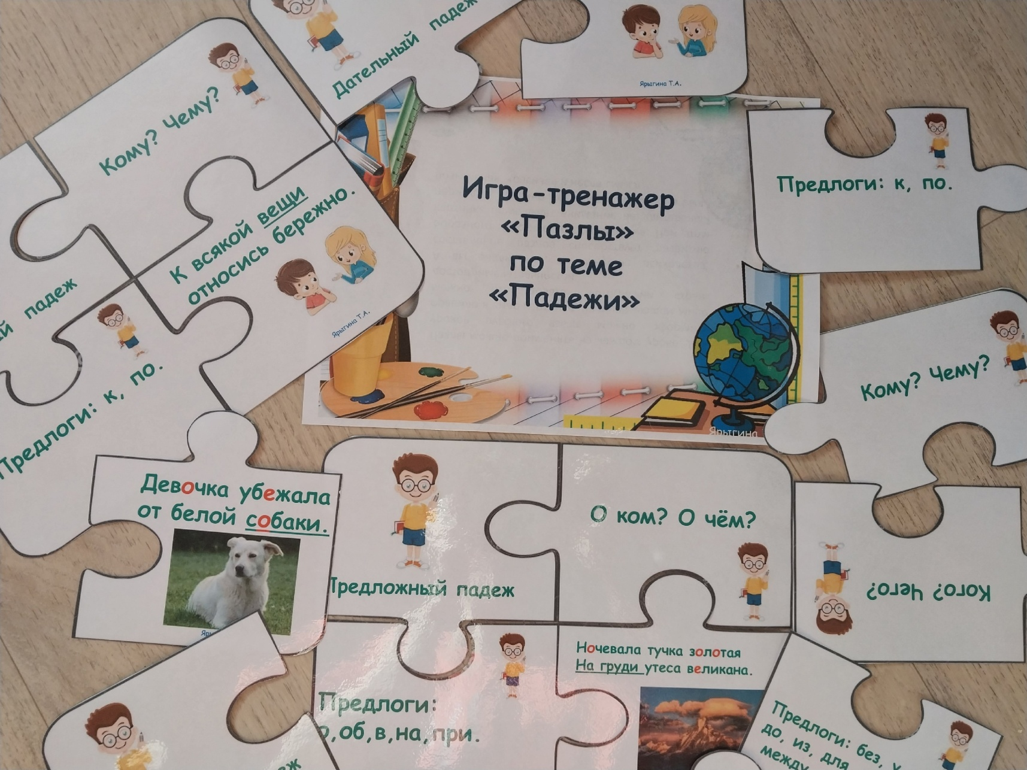

Slide 6
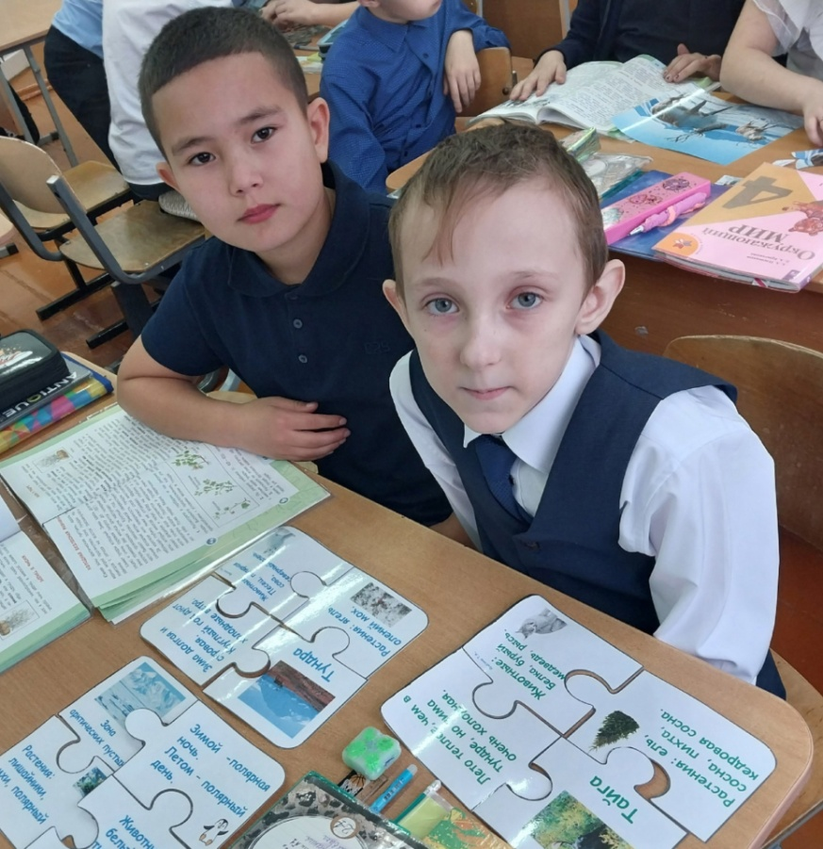
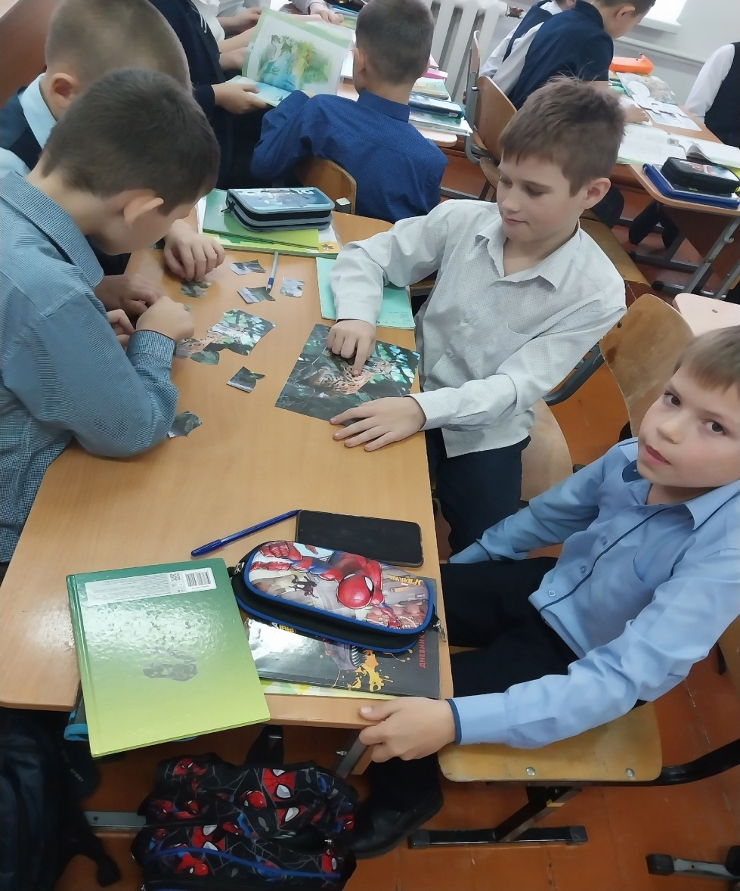
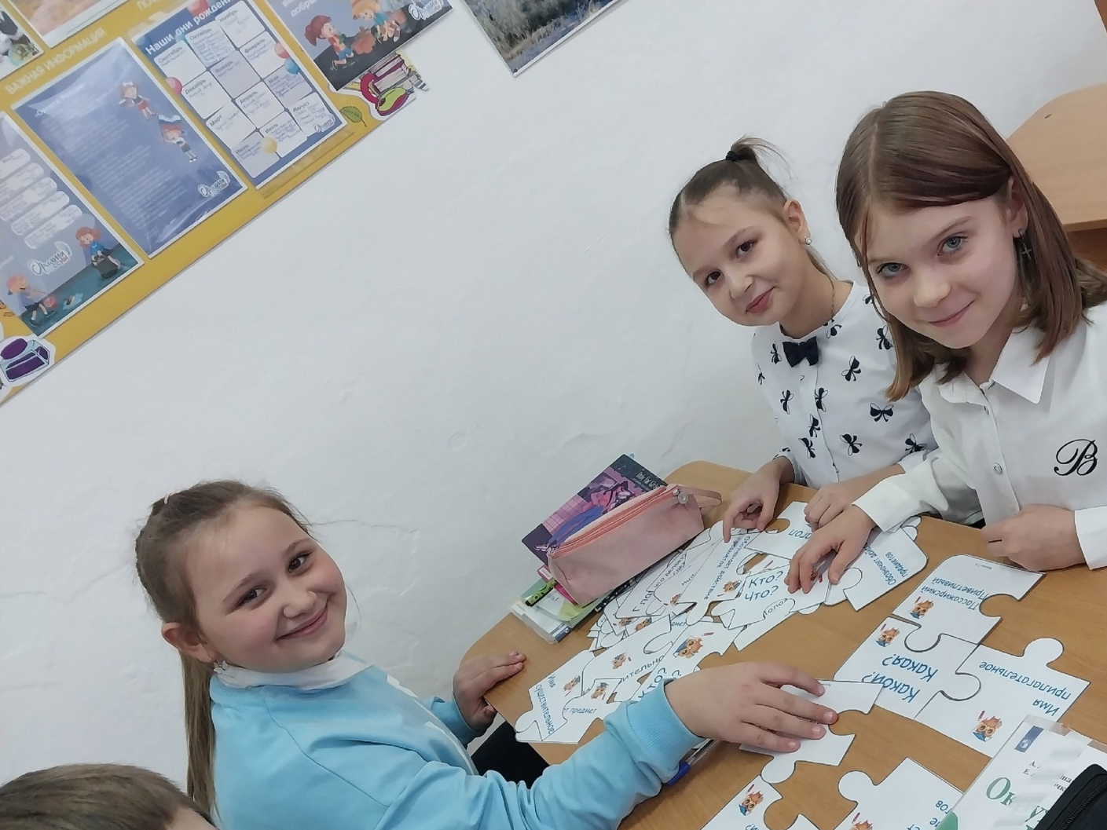

Slide 7
